Slide 1
Použití náplastí s aktivním uhlím při odmačkávání místa vpichu dialyzační jehly
P. Machek, M. Křečková
Fresenius Medical Care – DS Most
2. Sympozium České společnosti pro cévní přístup, 15.11.2012

Slide 2
Úvod
Odmačkávání místa vpichu po vytažení dialyzačních jehel je pro pacienty
i personál faktor nepříjemně prodlužující dialyzační procedurou.
V literatuře se objevily dobré zkušenosti s použitím náplastí s aktivním uhlíkem v mikrofilamentární formě.

Slide 3
Mikrofilamentární aktivovaný uhlík
Mikrofilamentární aktivovaný uhlík je formou aktivního uhlí získanou karbonizací hydroviskózních vláken (tj. vláken rostlinného původu).
Střední tloušťka vláken se pohybuje mezi 7 až 30 µm, jeho délka je obvykle mezi 50 až 70 mm.
Od jiných forem aktivního uhlí se odlišuje vysokou chemickou čistotou (proto lze hovořit o čistém aktivovaném uhlíku) a zejména vláknitou strukturou.
To mu dává jednak značnou ohebnost, ale vyplývá z ní i větší měrná plocha
a tedy i sorpční kapacita, než u jiných běžných forem aktivního uhlí s laminárním uspořádáním.

Slide 4
Mikrofilamentární aktivovaný uhlík – současné použití
Aktivovaný uhlík v čisté mikrofilamentární formě má v moderní terapii tři hlavní indikační oblasti použití:
ošetření akutních krvácejících ran
léčení obtížně zhojitelných ran a defektů
v případě intoxikovaných ran nebo jako součást komplexního ošetření
při bodnutí, kousnutí či jiném typu poranění jedovatými organismy, nebo
po kontaktu těla s toxiny nejrůznějšího původu.

Slide 5
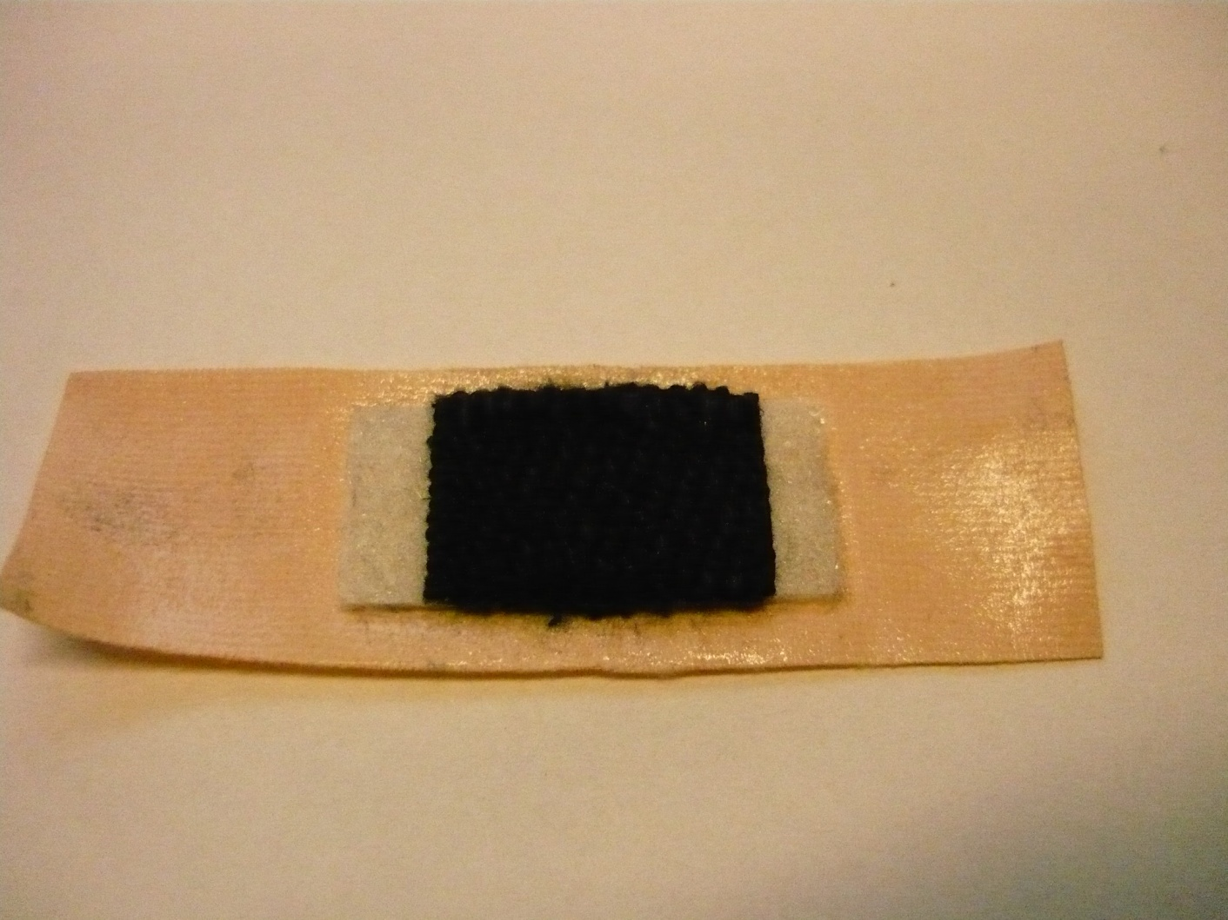
Fotodokumentace

Slide 6
Princip účinku při hemostáze
Po přiložení sorpčního krytu a aplikaci mírného tlaku dojde ke zmenšení prostoru mezi vlákny uhlíku a tím ke zvětšení kapilárních sil působících na krevní plasmu.
To způsobí urychlenou absorpci krve do sorpční uhlíkové vrstvy. Protože
pro malou velikost molekuly nejsnáze proniká do struktury uhlíkaté síťoviny voda, dojde ve zbytkovém prostoru mezi povrchem rány a sorpční vrstvou k významné hemokoncentraci ve velice krátké době. Současně dojde při kontaktu se smáčivou plochou k aktivaci faktorů spouštějících hemokoagulační kaskádu.

Slide 7
Soubor a metoda
Testovali jsme náplasti Tecasorb (Invaz, Česká Republika).
Hodnocení bylo retrospektivní a soubor pacientů byl ze středisek FMC – DS Most a Louny
Byla hodnocena dvě období (bez náplasti a s náplastí) vždy při 16ti po sobě jdoucích dialýzách u pacientů, kde v průběhu obou období byl používán stále stejný typ cévního přístupu a nedošlo ke změně terapie či heparinizace.

Slide 8
Soubor a metoda
Kritéria splnilo celkem 34 pacientů
28 s nativní fistulí
6 s PTFE graftem
Dohromady hodnoceno v jednom období vždy 34 * 16 = 544 dialýz
Heparinizace
nativní fistule
      Fraxiparine 0,4 ml i.v. v úvodu dialýzy
      0,4 ml po dvou hodinách dialýzy
      dalších 0,4 ml i.v.
u graftů stejná dávka

Slide 9
Hemostáza – průměr za období - pacient

Slide 10
Hemostáza – průměr za období - celkem

Slide 11
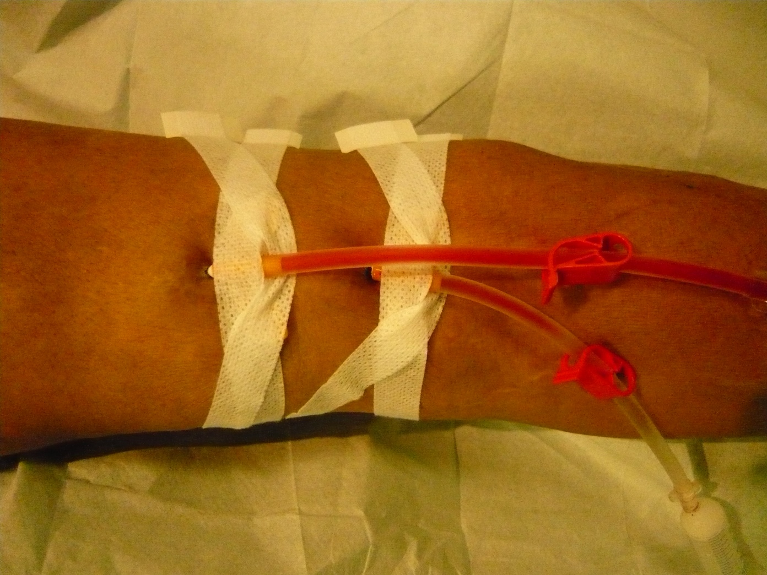
Fotodokumentace

Slide 12
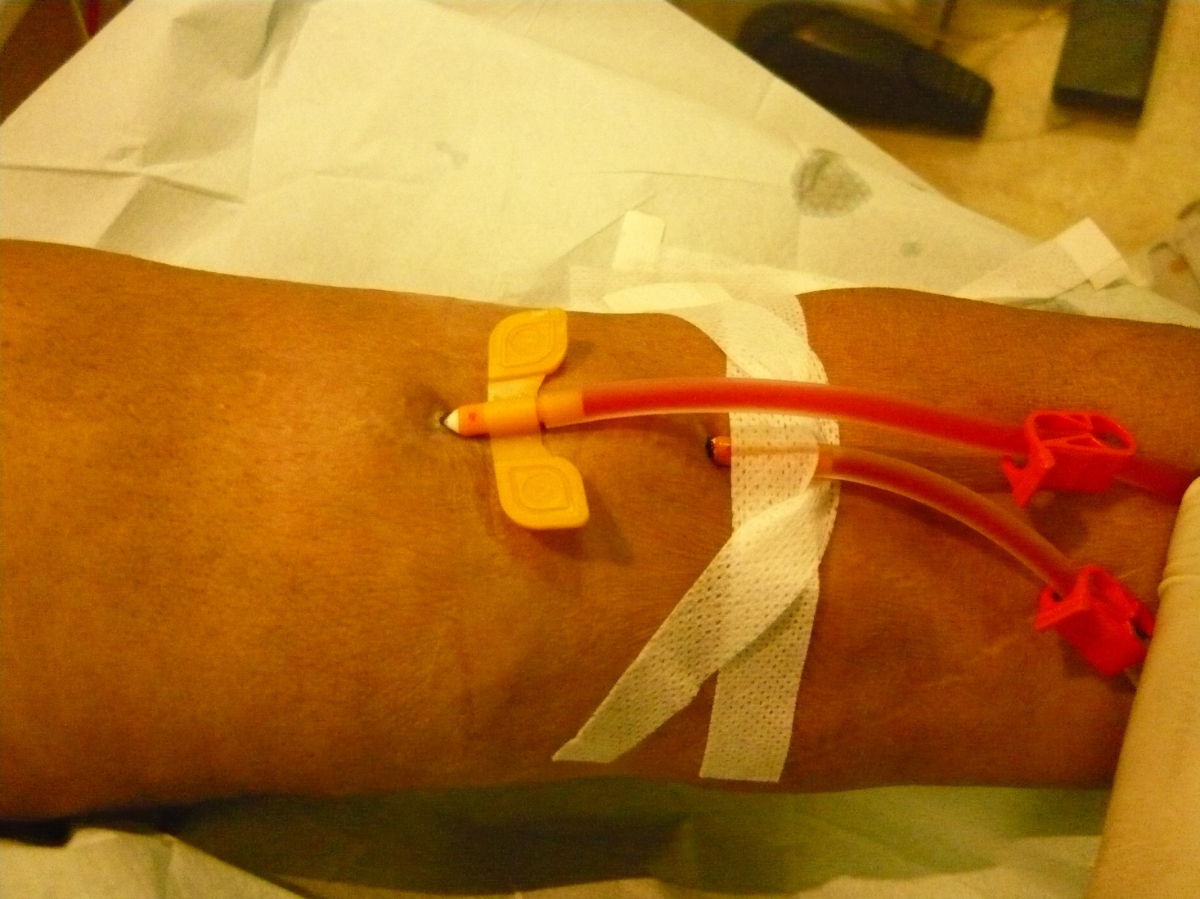
Fotodokumentace

Slide 13
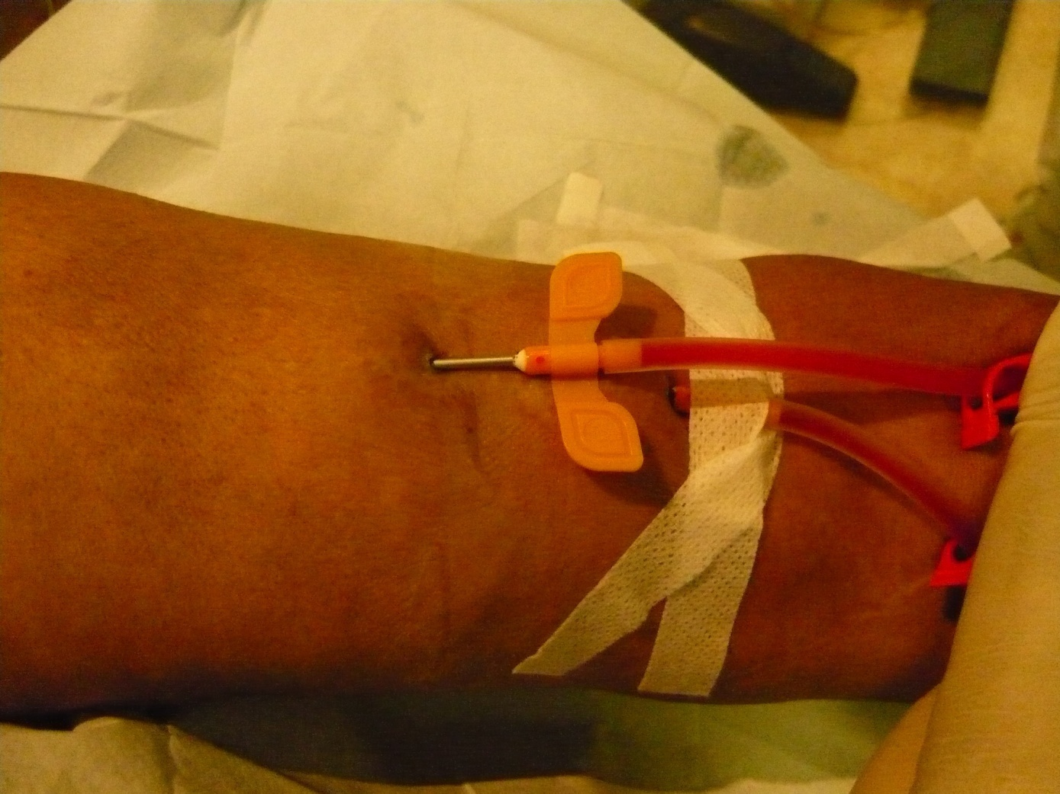
Fotodokumentace

Slide 14
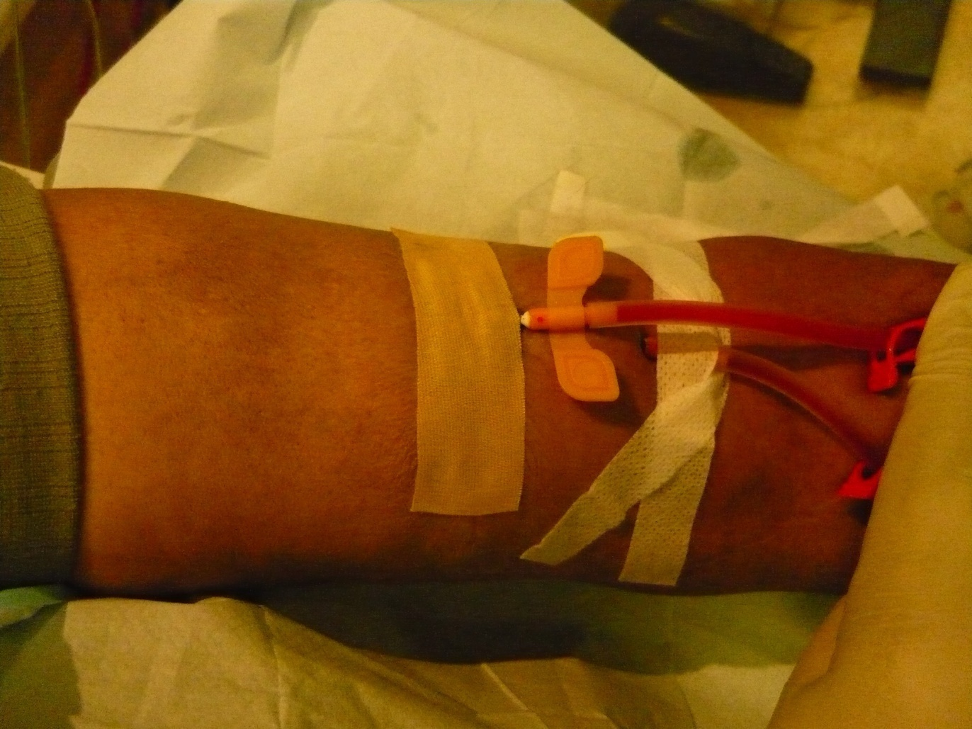
Fotodokumentace

Slide 15
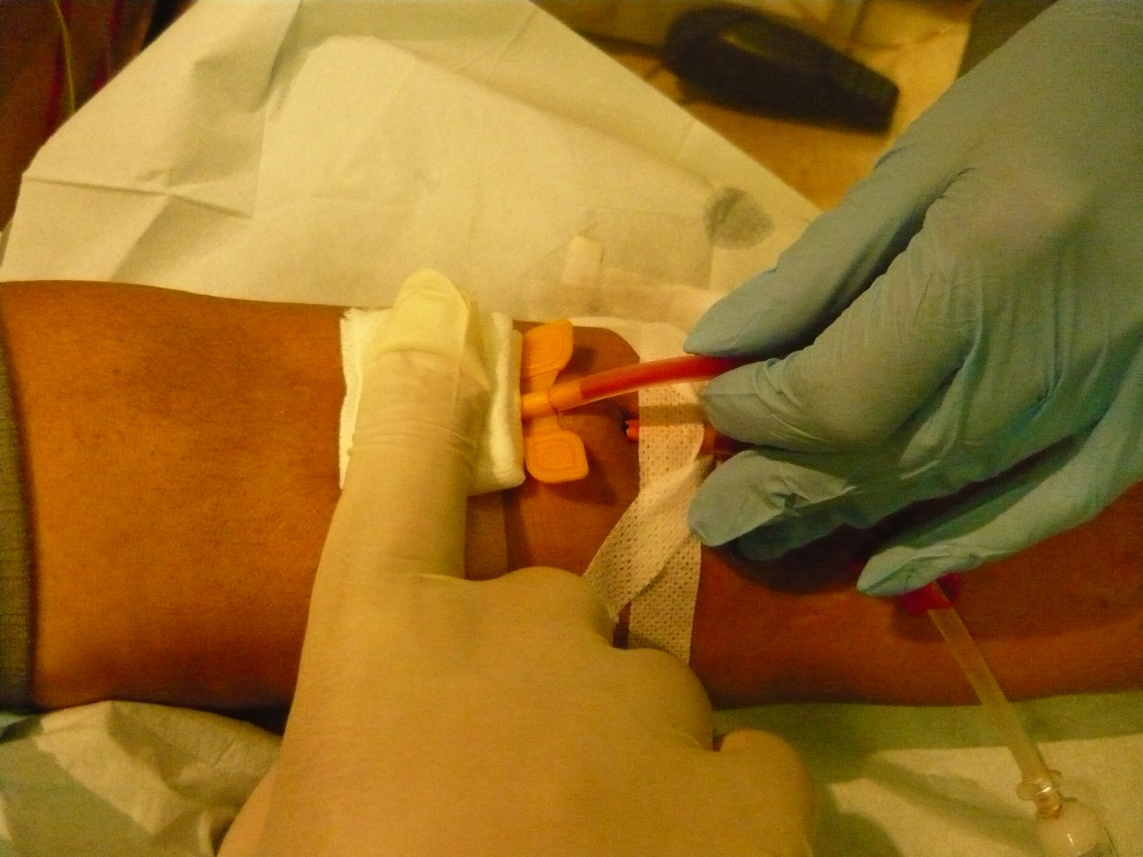
Fotodokumentace

Slide 16
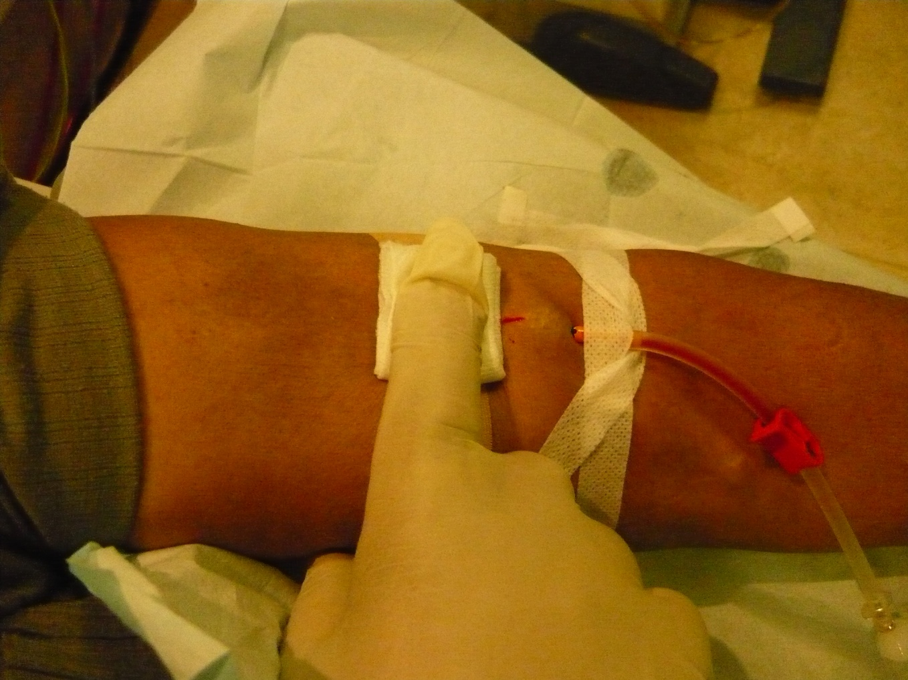
Fotodokumentace

Slide 17
Závěr
Použití náplastí s aktivním mikrofilamentárním uhlíkem po odstranění dialyzačních jehel
snižuje dobu nutnou k hemostáze o 30 %
v hemostáze není rozdíl mezi grafty a nativními fistulemi
současně významně zlepšuje hojení kožních defektů
neprokázali jsme žádné nežádoucí účinky
k požadovanému účinku je nutná správná aplikace

Slide 18
Děkuji za pozornost

